Slide 1



Java Web 编程技术

Slide 2


Java Web编程技术(第3版) QQ群： 288639486
主要内容
1
MySQL数据库
6.1.1
2
JDBC API
3
数据库连接步骤
4
使用数据源
5
DAO设计模式

Slide 3
Java Web编程技术(第3版) QQ： 288639486
关系数据库简介
数据库管理系统（DataBase Management System,DBMS）和操作系统一样是计算机系统的基础软件，也是一个大型的软件系统。它主要实现对共享数据的有效组织、存储、管理和存取。
6.1.1
数据库系统（DataBase System，DBS）由一个互相关联的数据的集合和一组用以访问这些数据的程序组成。这个数据集合通常称为数据库（database），其中包含了关于某个企业的信息。

Slide 4
Java Web编程技术(第3版) QQ： 288639486
关系数据库简介
关系数据库基于关系模型，使用一系列表（table）来存储数据以及这些数据之间的联系。
6.1.1
一个关系数据库是表的集合。每个表有多列，每个列有唯一的名字。
EMPLOYEES表
DEPARTMENTS表
DEPARTMENT_ID | DEPARTMENT_NAME | LOCATION | PHONE
1 | 财务部 | 北京 | 12345678
2 | 人力资源部 | 上海 | 22233344
3 | 销售部 | 广州 | 88888888
EMPLOYEE_ID | EMPLOYEE_NAME | GENDER | BIRTHDATE | SALARY | DEPARTMEN_ID
1001 | 张明月 | 男 | 1980-2-28 | 3500 | 2
1002 | 李清泉 | 男 | 1981-10-10 | 8000 | 3
1003 | Rose Mary | 女 | 1980-12-31 | 4000 | 3
1004 | Micheal | 女 | 1981-5-18 | 3000 | 1
1005 | 欧阳清风 | 男 | 1980-2-1 | 2800 | 2

Slide 5
Java Web编程技术(第3版) QQ： 288639486
数据库语言SQL
SQL语言（Structured Query Language）称为结构化查询语言，它是每种数据库系统都提供的数据库操作语言。
6.1.1
SQL语言可以分成如下几类：
数据定义语言（Data Definition Language，DDL）
数据操纵语言（Data Manipulation Language，DML）
数据控制语言（Data Control Language，DCL）
SQL还包括事务控制（Transaction Control）语句

Slide 6

Java Web 编程技术

Slide 7
Java Web编程技术(第3版) QQ群： 288639486
主要内容
1
MySQL的下载与安装
6.1.1
2
使用MySQL命令行工具
3
数据库连接步骤

Slide 8
Java Web编程技术(第3版) QQ群： 288639486
MySQL数据库
MySQL提供Windows下的安装程序，MySQL的最新版本是MySQL 8.0，本书使用的是社区版（MySQL Community Server 8.0.11）
mysql-installer-community-8.0.11.0.msi
MySQL的下载地址
https://www.mysql.com/downloads/。
6.1.1

Slide 9
Java Web编程技术(第3版) QQ群： 288639486
MySQL数据库
使用MySQL命令行工具（字符界面）。
使用Navicat或SQLyog （图形界面）操作MySQL数据库。
6.1.1

Slide 10
Java Web编程技术(第3版) QQ群： 288639486
用JDBC访问数据库
JDBC是Java程序访问数据库的标准，它是由一组Java语言编写的类和接口组成，这些类和接口称为JDBC API。
JDBC的基本功能包括：
（1）建立与数据库的连接。
（2）发送SQL语句。
（3）处理数据库操作结果。
6.1.1

Slide 11
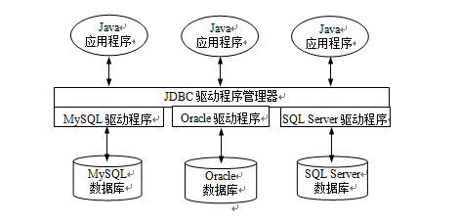
Java Web编程技术(第3版) QQ群： 288639486
用JDBC访问数据库
6.1.1

Slide 12
Java Web编程技术(第3版) QQ群： 288639486
JDBC API
JDBC API包括两个包：
（1）java.sql包：基本的数据库编程服务的类和接口建立与数据库的连接。
（2）javax.sql包：主要提供了服务器端访问和处理数据源的类和接口。
6.1.1

Slide 13
Java Web编程技术(第3版) QQ群： 288639486
Connection接口
通过调用DriverManager类的静态方法getConnection()或数据源（DataSource）对象的getConnection()都可以得到连接（Connection）对象。
static Connection getConnection(String dburl,
String user,String password)
数据库URL与一般的URL不同，它用来标识数据源，这样驱动程序就可以与它建立连接。
6.1.1

Slide 14
Java Web编程技术(第3版) QQ群： 288639486
Statement接口
得到连接对象后就可以调用它的createStatement()创建SQL语句（Statement）对象以及在连接对象上完成各种操作。
public Statement createStatement()
public PreparedStatement prepareStatement(String sql)
PreparedStatement对象还可以创建带参数的SQL语句，在SQL语句中指出接收哪些参数，然后进行预编译。
6.1.1

Slide 15
Java Web编程技术(第3版) QQ群： 288639486
ResultSet接口
ResultSet对象表示SELECT语句查询得到的记录集合，结果集一般是一个记录表，其中包含多个记录行和列标题，记录行从1开始，一个Statement对象一个时刻只能打开一个ResultSet对象。
public ResultSet executeQuery(String sql)
执行PreparedStatement对象的查询使用。
public ResultSet executeQuery()
6.1.1

Slide 16
Java Web编程技术(第3版) QQ群： 288639486
数据库连接步骤
数据库连接步骤：
（1）加载驱动程序。
（2）建立连接对象。
（3）创建语句对象。
（4）执行语句获得结果。
（5）关闭建立的对象。
6.1.1

Slide 17
Java Web编程技术(第3版) QQ群： 288639486
加载驱动程序
加载驱动程序使用Class类的forName()静态方法
Class.forName("com.mysql.cj.jdbc.Driver");
如果找不到驱动程序将抛出ClassNotFoundException异常。
6.1.1

Slide 18
Java Web编程技术(第3版) QQ群： 288639486
建立连接对象
使用DriverManager类的getConnection()建立数据库连接对象。
static Connection getConnection(
String dburl,String user,String password)
数据库URL与一般的URL不同，它用来标识数据源。
String dburl =
"jdbc:mysql://127.0.0.1:3306/webstore?useSSL=true";
Connection conn = DriverManager.getConnection(
dburl, "root", "123456");
6.1.1

Slide 19
Java Web编程技术(第3版) QQ群： 288639486
创建语句对象
通过Connection对象，可以创建语句（Statement）对象。
Statement stmt = conn.createStatement();
创建一个预编译的PreparedStatement对象。
String sql="SELECT * FROM products";
PreparedStatement pstmt =
dbconn.prepareStatement(sql);
6.1.1

Slide 20
Java Web编程技术(第3版) QQ群： 288639486
执行语句并处理结果
对于查询语句，调用executeQuery(String sql)返回ResultSet。
String sql = "SELECT * FROM products" ;
Statement stmt = conn.createStatement();
ResultSet rst = stmt.executeQuery(sql) ;
while(rst.next()){
out.print(rst.getString(1)+"\t") ;
}
6.1.1

Slide 21
Java Web编程技术(第3版) QQ群： 288639486
执行语句并处理结果
对于DDL语句如CREATE、ALTER、DROP和DML语句如INSERT、UPDATE、DELETE等须使用语句对象的executeUpdate(String sql)。该方法返回值为整数，用来指示被影响的行数。
6.1.1

Slide 22
Java Web编程技术(第3版) QQ群： 288639486
执行语句并处理结果
PreparedStatement对象通常用来执行动态SQL语句，此时需要在SQL语句通过问号指定参数，每个问号为一个参数。
String sql = "SELECT * FROM products WHERE id = ?";
String sql = "INSERT INTO products VALUES(?, ?, ?, ?) ";
PreparedStatement pstmt =
conn.prepareStatement(sql);
6.1.1

Slide 23
Java Web编程技术(第3版) QQ群： 288639486
关闭建立的对象
在Connection接口、Statement接口和ResultSet接口中都定义了close()。当这些对象使用完毕后应使用close()关闭。
rst.close();
stmt.close();
dbconn.close();
如果使用Java 7的try-with-resources语句，则可以自动关闭这些对象。
6.1.1

Slide 24
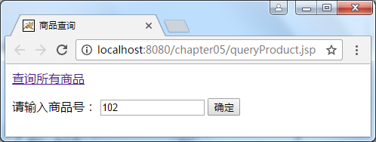
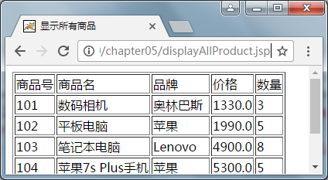
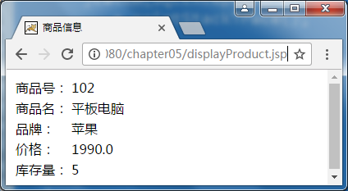
Java Web编程技术(第3版) QQ群： 288639486
示例
6.1.1

Slide 25
Java Web编程技术(第3版) QQ群： 288639486
示例
MVC设计模式
数据库和数据库表：webstore 数据库，products表
视图层：queryProduct.jsp、displayProduct.jsp、displayAllProduct.jsp和error.jsp几个页面
模型层：Product类实现模型， ArrayList类
控制器：ProductQueryServlet类实现控制器。
6.1.1

Slide 26

Java Web 编程技术

Slide 27
Java Web编程技术(第3版) QQ群： 288639486
使用数据源（DataSource）
为了提高数据库访问效率，从JDBC 2.0开始提供了一种更好的方法建立数据库连接，使用数据源访问数据库。
数据源（DataSource）是目前Web应用开发中获取数据库连接的首选方法。
这种方法是事先建立若干连接对象，将它们存放在数据库连接池中供应用程序共享。应用程序需要连接数据库，就从连接池中取出一个连接对象，使用完后将其放回。
使用这种技术，应用程序在启动时只需创建少量的连接对象即可，不需要每次都建立连接对象。
6.1.1

Slide 28
Java Web编程技术(第3版) QQ群： 288639486
配置数据源
在Tomcat中可以配置两种数据源：
局部数据源：只能被定义数据源的应用程序使用。
全局数据源：可被所有的应用程序使用。
建立局部数据源非常简单，在Web应用程序的META-INF目录中建立一个context.xml文件，下面代码配置了连接MySQL数据库的数据源，内容如下。
context.xml文件
6.1.1

Slide 29
Java Web编程技术(第3版) QQ群： 288639486
配置数据源
<?xml version="1.0" encoding="UTF-8"?>
<Context reloadable = "true">
<Resource
name="jdbc/webstoreDS"
type="javax.sql.DataSource"
maxTotal="4"
maxIdle="2"
driverClassName="com.mysql.jdbc.Driver"
url="jdbc:mysql://127.0.0.1:3306/webstore?useSSL=true"
username="root"
password="123456"
maxWaitMillis="5000"/>
</Context>
6.1.1

Slide 30
Java Web编程技术(第3版) QQ群： 288639486
使用数据源
配置了数据源，使用javax.naming.Context接口的lookup()查找JNDI （Java Naming and Directory Interface，JNDI）数据源，下面代码可以获得jdbc/webstoreDS数据源的引用。
Context context = new InitialContext();
DataSource dataSource =
(DataSource)context.lookup("java:comp/env/jdbc/webstoreDS");
6.1.1

Slide 31
Java Web编程技术(第3版) QQ群： 288639486
使用数据源
得到了DataSource对象的引用后，就可以通过它的getConnection()获得数据库连接对象Connection。
dbconn = dataSource.getConnection();
这里的连接对象是通过连接池管理的。
程序5.9 ProductQueryServlet.java
6.1.1

Slide 32

Java Web 编程技术

Slide 33
Java Web编程技术(第3版) QQ群： 288639486
DAO设计模式
DAO（Data Access Object）称为数据访问对象。
DAO设计模式可以在使用数据库的应用程序中实现业务逻辑和数据访问逻辑分离，使应用的维护变得简单。
它将数据访问实现（通常使用JDBC技术）封装在DAO类中，提高应用程序的灵活性。
6.1.1

Slide 34
Java Web编程技术(第3版) QQ群： 288639486
DAO设计模式
首先定义一个DAO接口，它负责建立数据库连接。
然后为每种实体的持久化操作定义一个接口，如ProductDao接口负责Product对象的持久化，CustomerDao接口负责Customer对象的持久化，最后定义这些接口的实现类。
6.1.1

Slide 35
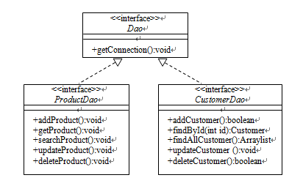
Java Web编程技术(第3版) QQ群： 288639486
DAO设计模式
6.1.1

Slide 36
Java Web编程技术(第3版) QQ群： 288639486
设计实体类
实体类是用来存储要与数据库交互的数据。实体类有时也叫普通的Java对象（Plain Old Java Object，POJO）。
实体类必须是可序列化的，也就是它必须实现java.io.Serializable接口。
程序5.10 Customer.java
6.1.1

Slide 37
Java Web编程技术(第3版) QQ群： 288639486
设计DAO对象
本示例的数据访问对象组件包含下面的接口和类：
Dao接口是所有接口的根接口，其中定义了默认方法建立到数据库的连接。
DaoException类是一个异常类，当Dao方法发生运行时异常时抛出。
CustomerDao接口和CustomerDaoImpl实现类提供了对Customer对象持久化的各种方法。
6.1.1

Slide 38
Java Web编程技术(第3版) QQ群： 288639486
使用DAO对象
addCustomer.jsp页面
AddCustomerServlet.java
6.1.1

Slide 39
谢 谢
在线交流QQ群：288639486

